Slide 1
Localization
Histogram Filters

Slide 2
Intro
What is Localization
Sensing [product]
Moving [convolution]
Bayes Rule

Slide 3
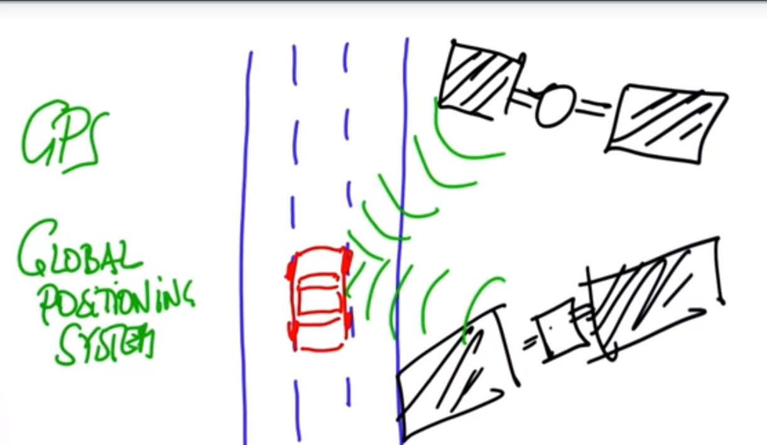
Localization
로봇의 위치파악?
GPS를 사용하면 오차가 너무 크다
목표는 수 cm단위의 오차

Slide 4
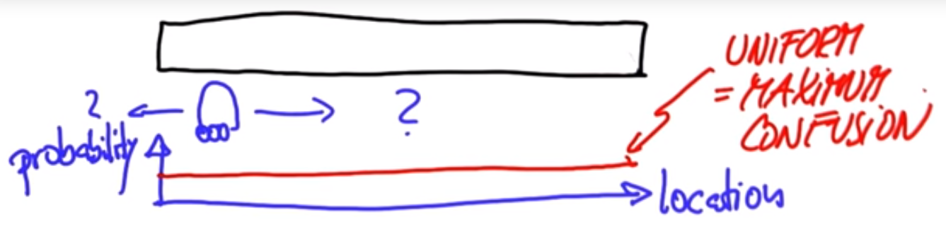
Localization
1차원 직선에 로봇이 있다고 가정하자
로봇은 자신의 위치를 알 수 없음
이때 자신의 위치에 대한 확률은 모든 점에서 일정
=Uniform Max Comfusion

Slide 5
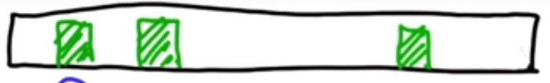

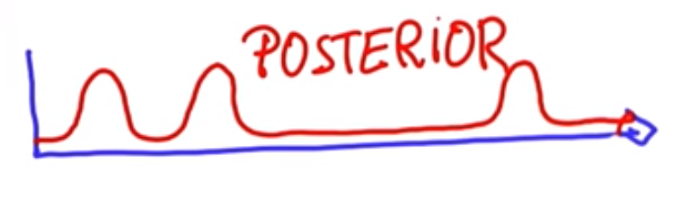
Localization
만약 1차원 직선상에 특징이 존재한다면?
로봇이 특징을 sense하면 특징 가까이에 있을 확률은 증가하고, 아닌 곳에 있을 확률은 감소
그러나 아직 위치특정은 불가능
=Posterior(after measurement)
Notes:
특징이 없는곳에 있을 확률이 0이 아닌 이유는 센서의 오류등이 있기 때문이다

Slide 6

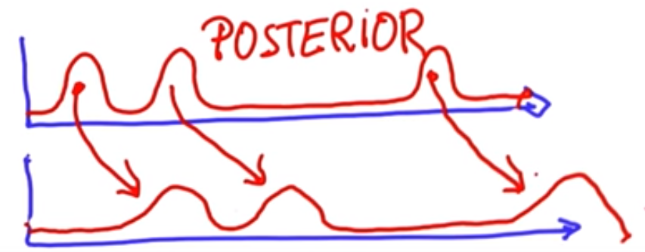
Localization
로봇이 오른쪽으로 움직이면?
방향만 알 뿐 얼마나 움직였는지는 알 수 없기에 확률은 조금 줄어든다
=Convolution
↑Prior Belief

Slide 7
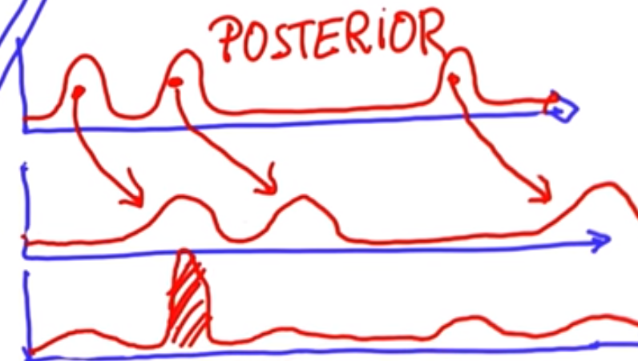
Localization
다시 한번 특징을 sense하면?
자신의 위치 특정에 성공
=Localization
↑posterior belief

Slide 8
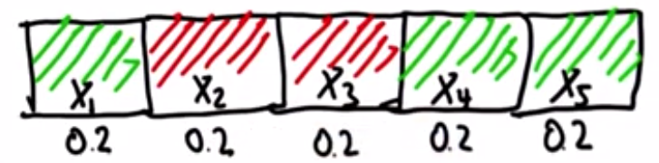
Probability After Sense
각 Cell에 있을 확률은 0.2로 동일(1/5)
빨간색을 sense했을 때의 확률=0.6 초록색을 sense했을 때의 확률=0.2
X1 0.04 | X2 0.12 | X3 0.12 | X4 0.04 | X5 0.04
↑각각 확률의 곱(Product)

Slide 9
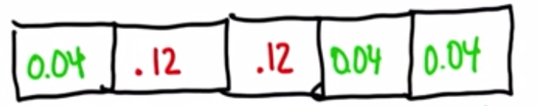
Normalize Distribution
∑=0.36
Sense후의 확률의 합은 1이 되지 않으므로 probability distribution이 아님
모든 cell의 확률을 더하여 각각의 확률에 나눠준다
X1 1/9 | X2 1/3 | X3 1/3 | X4 1/9 | X5 1/9
↑Valid Probability Distribution(Normalize)
Notes:
probability distribution=확률 분포

Slide 10
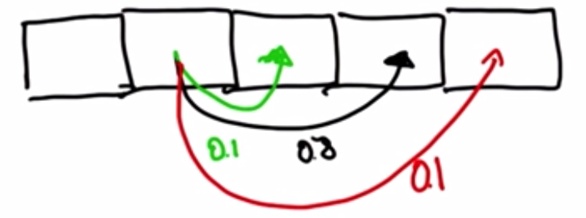
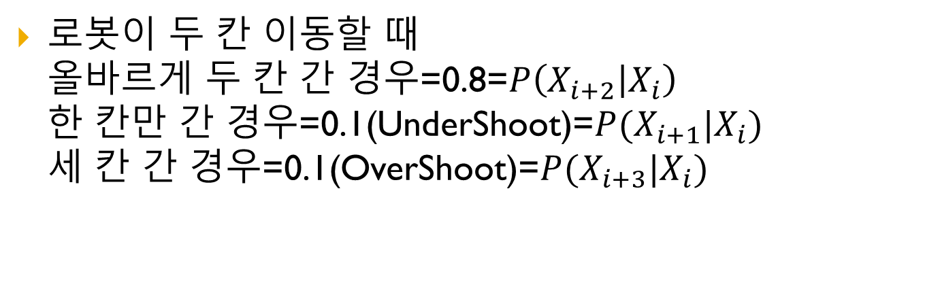
Motion
로봇이 두 칸 이동할 때 올바르게 두 칸 간 경우=0.8=$P\left(X_{i+2} | X_{i}\right)$ 한 칸만 간 경우=0.1(UnderShoot)=$P(X_{i+1}|X_{i})$ 세 칸 간 경우=0.1(OverShoot)=$P(X_{i+3}|X_{i})$

Slide 11
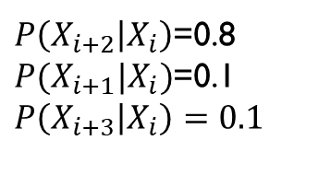
Motion
$P\left(X_{i+2} | X_{i}\right)$=0.8$P(X_{i+1}|X_{i})$=0.1$P\left(X_{i+3} | X_{i}\right)=0.1$
↓이동 전 로봇이 있을 확률
0 | 1 | 0 | 0 | 0
↓ 이동 후 로봇이 있을 확률
0 | 0 | 0.1 | 0.8 | 0.1
올바르게 간 경우 : 1*0.8 한 칸 간 경우 : 1*0.1 한 칸 많이 간 경우 : 1*0.1

Slide 12
Motion
$P\left(X_{i+2} | X_{i}\right)$=0.8$P(X_{i+1}|X_{i})$=0.1$P\left(X_{i+3} | X_{i}\right)=0.1$
↓이동 전 로봇이 있을 확률
0 | 0.5 | 0 | 0.5 | 0
↓ 이동 후 로봇이 있을 확률
0.4 | 0.05 | 0.05 | 0.4 | 0.1
2번 칸에서 올바르게 간 경우:0.5*0.8=0.4
2번 칸에서 한 칸 적게 간 경우:0.5*0.1=0.05
2번에서 한 칸 많이 가고, 4번에서 한 칸 적게 간 경우:0.5*0.1+0.5*0.1=0.1
4번 칸에서 올바르게 간 경우:0.5*0.8=0.4
4번 칸에서 한 칸 많이 간 경우:0.5*0.1=0.05
두 경우가 겹치면 합한다(Convolution)

Slide 13
Uniform 한 경우의 Motion
$P\left(X_{i+2} | X_{i}\right)$=0.8$P(X_{i+1}|X_{i})$=0.1$P\left(X_{i+3} | X_{i}\right)=0.1$
↓이동 전 로봇이 있을 확률
0.2 | 0..2 | 0.2 | 0.2 | 0.2
↓ 이동 후 로봇이 있을 확률
0.2 | 0.2 | 0.2 | 0.2 | 0.2
Uniform 한 경우 이동해도 Uniform하다
Uniform 하지 않더라도 엄청나게 많이 이동한 경우에도 결과는 Uniform 하게 나온다

Slide 14
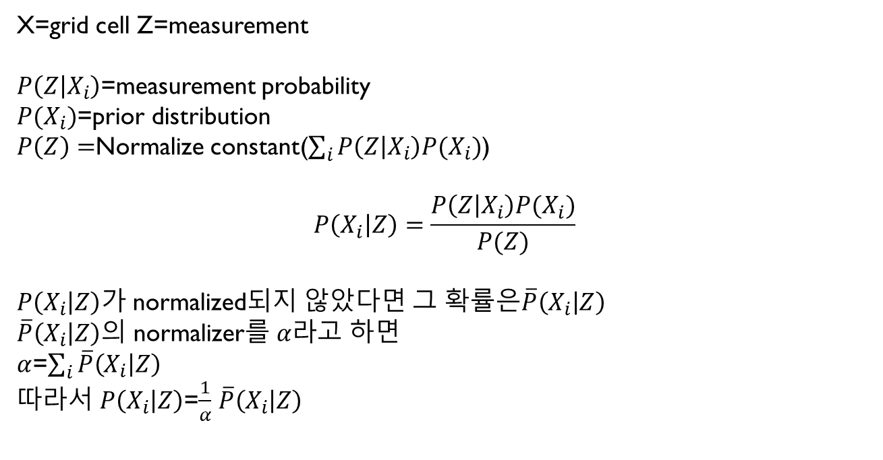
Bayes Rule
X=grid cell Z=measurement
$P\left(Z | X_{i}\right)$=measurement probability
$P(X_{i})$=prior distribution
$P\left(Z\right)=$Normalize constant($\sum_{i}{P\left(Z | X_{i}\right)P(X_{i})}$)
$$P\left(X_{i} | Z\right)=\frac{P\left(Z | X_{i}\right)P(X_{i})}{P(Z)}$$
$P\left(X_{i} | Z\right)가$ normalized되지 않았다면 그 확률은$\overline{P}\left(X_{i} | Z\right)$
$\overline{P}\left(X_{i} | Z\right)$의 normalizer를 $α라$고 하면
$α$=$\sum_{i}{\overline{P}\left(X_{i} | Z\right)}$
따라서 $P\left(X_{i} | Z\right)$=$\frac{1}{α}$ $\overline{P}\left(X_{i} | Z\right)$

Slide 15
Summary
Localization >>로봇의 위치파악(오차는 적어야 한다)
Sensing >>확률의 곱(Product,Bayes Rule)
Motion >>확률의 합(addition,convolution)
위에서 한 내용은 Histogram Filter라는 기법이다 >>Discrete한 system에서 사용됨

